Slide 1

Project management tool
ДИМИТЪР ГАНИЧЕВ, 61976
ХРИСТО РАЙДОВСКИ, 62016

Slide 2
Какво представлява системата?
По-лесно управление на проекти.
По-лесно следене и управление на отделните задачи свързани с проекта.

Slide 3
Видове потребители в системата
Нерегистриран потребител (Гост)
Регистриран потребител
Member
Owner

Slide 4
Функционални изисквания
Регистриран потребител
Нерегистриран потребител
Вход в системата
Регистрация
Управление на бордове (Добавяне, Изтриване, Редактиране)
Добавяне на фази при създаване на борд
Добавяне на задачи към създаден борд
Управление на задачи (Изтриване, Редактиране)
Местене на задачи в борда според статуса
Добавяне на ресурси (файлове и снимки) към задачи
Добавяне на време на работа към задачи
Управление на ресурси към задачи
Управление на участници в борда (Добавяне, Премахване)
Преглед на потребителски профил
Редактиране на потребителски профил
Вход в системата
Регистрация в системата

Slide 5
Нефункционални изисквания
Използваемост – потребител, който за първи път използва системата, да може да изпълни основните функции за по-малко от 20 минути.
Производителност – да се поддържат 10 000 потребители, използващи услугата едновременно.
Сигурност – данните в системата да са защитени от неоторизиран достъп
Наличността на системата да не е по-малка от 97%
Производителност - системата да отговаря на всяка потребителска заявка за помалко от 2 секунди

Slide 6
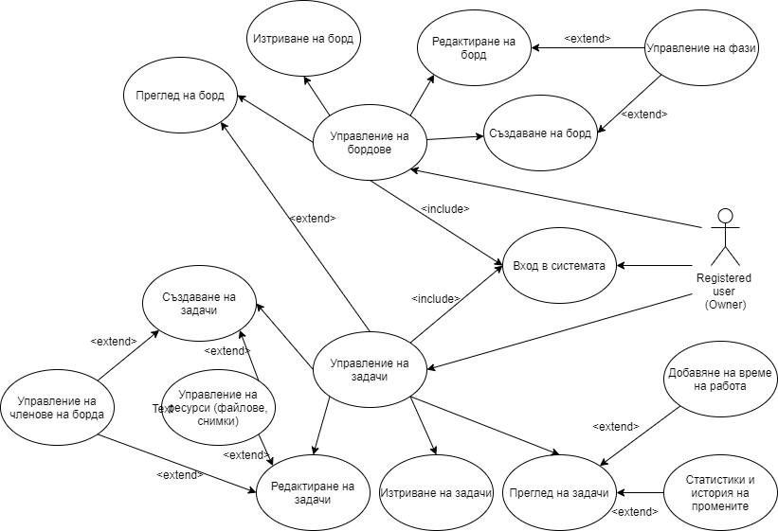
Основни потребителски случаи (Регистриран потребител в роля на Owner)

Slide 7
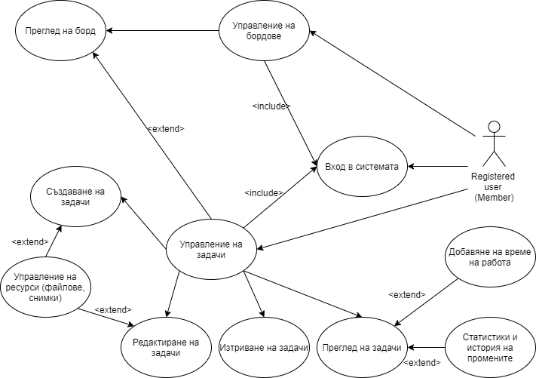
Основни потребителски случаи (Регистриран потребител в роля на Member)

Slide 8

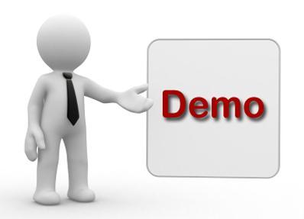



Демо

Slide 9


Slide 10
Благодарим за вниманието!

